Slide 1


ALU
UNIVERSIDAD CATÓLICA DEL NORTE
Escuela de Ingeniería
Coquimbo
arithmetic logic unit
Unidad aritmética lógica
Yerco Jara Navarrete
Diseño de Sistemas Digitales
Profesor Osvaldo Eusebio Painemal Torres
12/11/2018

Slide 2
¿Qué es?
Una ALU (Unidad Aritmética-Lógica) es un circuito que permite, como su nombre lo indica, realizar operaciones lógicas y aritméticas.
Notes:
es un circuito digital que calcula operaciones aritméticas (como suma, resta, multiplicación, etc.) y operaciones lógicas (si, y, o, no), entre valores (generalmente uno o dos) de los argumentos.
Por mucho, los circuitos electrónicos más complejos son los que están construidos dentro de los chips de microprocesadores modernos. Por lo tanto, estos procesadores tienen dentro de ellos un ALU muy complejo y potente. De hecho, un microprocesador moderno (y los mainframes) puede tener múltiples núcleos, cada núcleo con múltiples unidades de ejecución, cada una de ellas con múltiples ALU.
Muchos otros circuitos pueden contener en el interior una unidad aritmético lógica: unidades de procesamiento gráfico como las que están en las GPU modernas, FPU como el viejo coprocesador matemático 80387, y procesadores digitales de señales como los que se encuentran en tarjetas de sonido, lectoras de CD y los televisores de alta definición. Todos éstos tienen en su interior varias ALU potentes y complejas.

Slide 3
Un poco de Historia
matemático John von Neumann propuso el concepto de la ALU en 1945
EDVAC (Electronic Discrete Variable Automatic Computer)
Notes:
John von Neumann (registrado al nacer como Neumann János Lajos; Budapest, Imperio austrohúngaro, 28 de diciembre de 1903-Washington, D. C., Estados Unidos, de febrero de 1957) fue un matemático húngaro-estadounidense que realizó contribuciones fundamentales en física cuántica, análisis funcional, teoría de conjuntos, teoría de juegos, ciencias de la computación, economía, análisis numérico, cibernética, hidrodinámica, estadística y muchos otros campos. Es considerado como uno de los más importantes matemáticos de la historia moderna.
La EDVAC (Electronic Discrete Variable Automatic Computer) por sus siglas en inglés, fue una de las primeras computadoras electrónicas. A diferencia de la ENIAC, no era decimal, sino binaria, y tuvo el primer programa diseñado para ser almacenado. Este diseño se convirtió en estándar de arquitectura para la mayoría de las computadoras modernas. El diseño de la EDVAC es considerado un éxito en la historia de la informática.

Slide 4
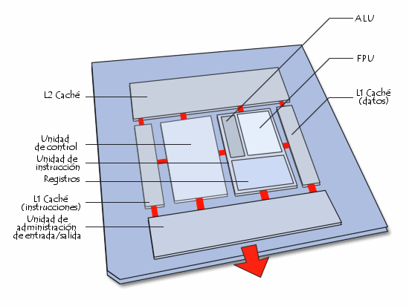

Slide 5
Funcionamiento básico
Además de los operadores lógicos y aritméticos, la ALU cuenta con una serie de registros para almacenar los datos, y bits de información sobre los resultados, también llamados banderas.
Las banderas más comunes son: Carry, Auxiliary Carry, Borrow, Overflow, Parity, Zero.

Slide 6
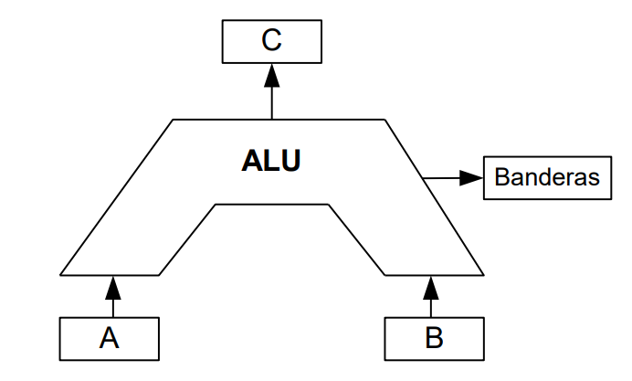
Símbolo esquemático de un ALU
FF

Slide 7
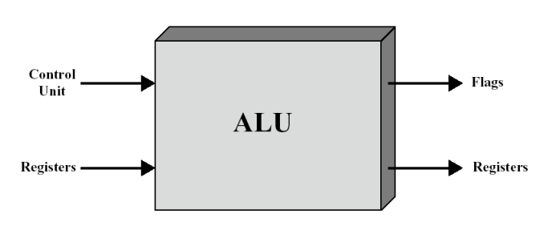
Unidad de
control
Banderas
Registros
Registros
Entradas: Unidad de Control , Registros.
Salidas: Registros, Banderas.
Notes:
Entradas:
Unidad de Control: determinan la operación a implementar
Registros: argumentos de la operación
Salidas:
Registros: resultado de la operación implementada
Banderas: indicadores de estado (o flags), que indican la validez e información adicional de la operación (desbordamiento, acarreo, signo, zero, etc)

Slide 8
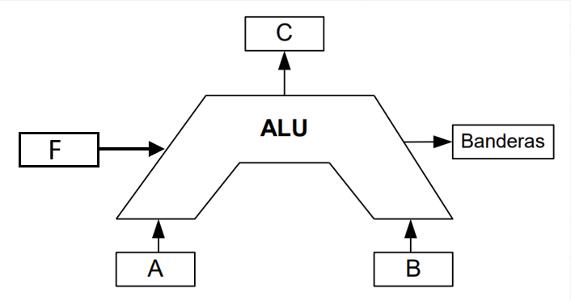
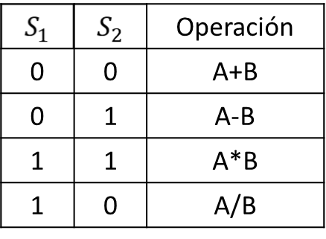
Ejemplo
Posibles entradas de Unidades de control (F):
Registro de salida (C):
Registros de entrada:
C= 1001 (9)
A= 0101 (5)
B= 0100 (4)

Slide 9
00
0
0101
0100
1001

Slide 10
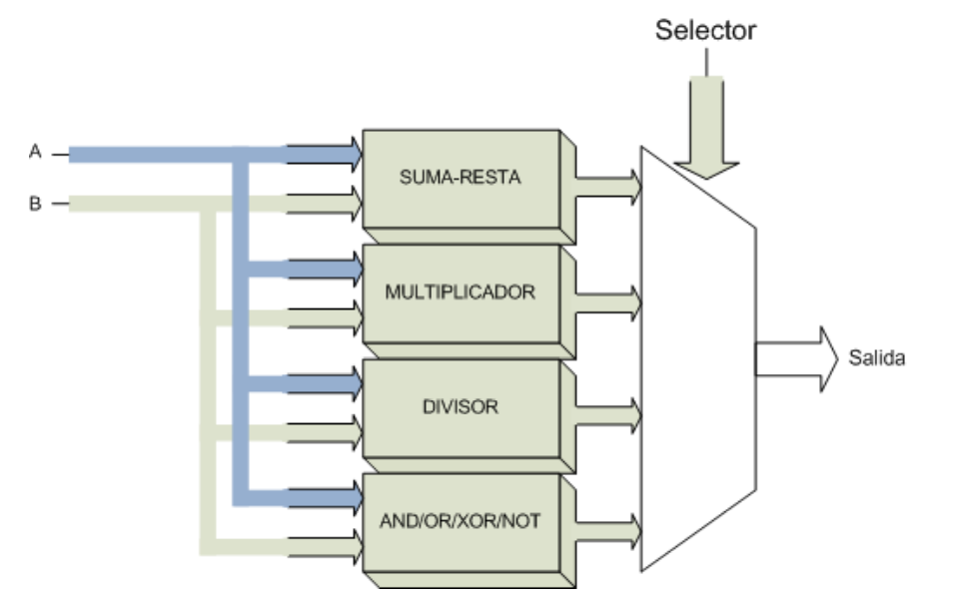
Usando Multiplexores

Slide 11
Consideraciones
El circuito ALU es simplemente un operador, es decir, sólo realiza operaciones.
La ALU no toma decisiones.
La ALU requiere de un mecanismo de control que le permita saber el tipo de operación a realizar.

Slide 12
ALU
UNIVERSIDAD CATÓLICA DEL NORTE
Escuela de Ingeniería
Coquimbo
arithmetic logic unit
Unidad aritmética lógica
Yerco Jara Navarrete
Diseño de Sistemas Digitales
Profesor Osvaldo Eusebio Painemal Torres
12/11/2018

